Slide 1
Практика по приобретению и закреплению профессиональных навыков, ДГОК 301 группы ПРМПИ «0705000» 540 часов Производственной практики 05.03.2021-18.06.2021г.
Мастер п/о: Жуменов Р.Р.

Slide 2
Приказ о выходе на практику

Slide 3
Рабочая учебная программа

Slide 4
Были выданы рабочие планы графики

Slide 5
Распределения по цехам
ШМ 8 студента
ДНК 15 студентов
ШСЦ перевод в Ш.Молодежную

Slide 7
ЦЕХ | Участок | Профессия | Ф.И.О. студента
Шахта Молодежная | ТКШП | Уч Доставщика крепежных материалов | Ражадинов Алдияр Өмірзақұлы Рамазан Базарбаев Багдат Жүсіп Мади Капин Елток Таженов Еламан Улукпанов Айдар
Ш.Молодежная | Упор-4 | Уч Проходчика | Сағындыков Жандос
Ш.ДНК | ДИТР | Уч Доставщика крепежных материалов | Абдулов Алтынбек Бртаев Азамат Ауезханов Еркебұлан Тоқтамыс Саят Серікбай Самурат Мұхамбеткалиев Айсұлтан
ДНК | ПОР-1 | Уч Проходчика | Иванов Александр Абдрахман Жандос
 | Пор-2 | Уч Проходчика | Жалгасов Нұрхан Сисенбаев Нурсултан

Slide 8
ЦЕХ | Участок | Профессия | Ф.И.О. студента
Шахта ДНК | ПОР-3 | Уч Проходчика | Қожахметов Асылан Курманов Аян Дүйсенбаев Диас
Шахта ДНК | ПОР-4 | Уч Проходчика | Кемесинов Аян Ермекбаев Нұржан

Slide 9
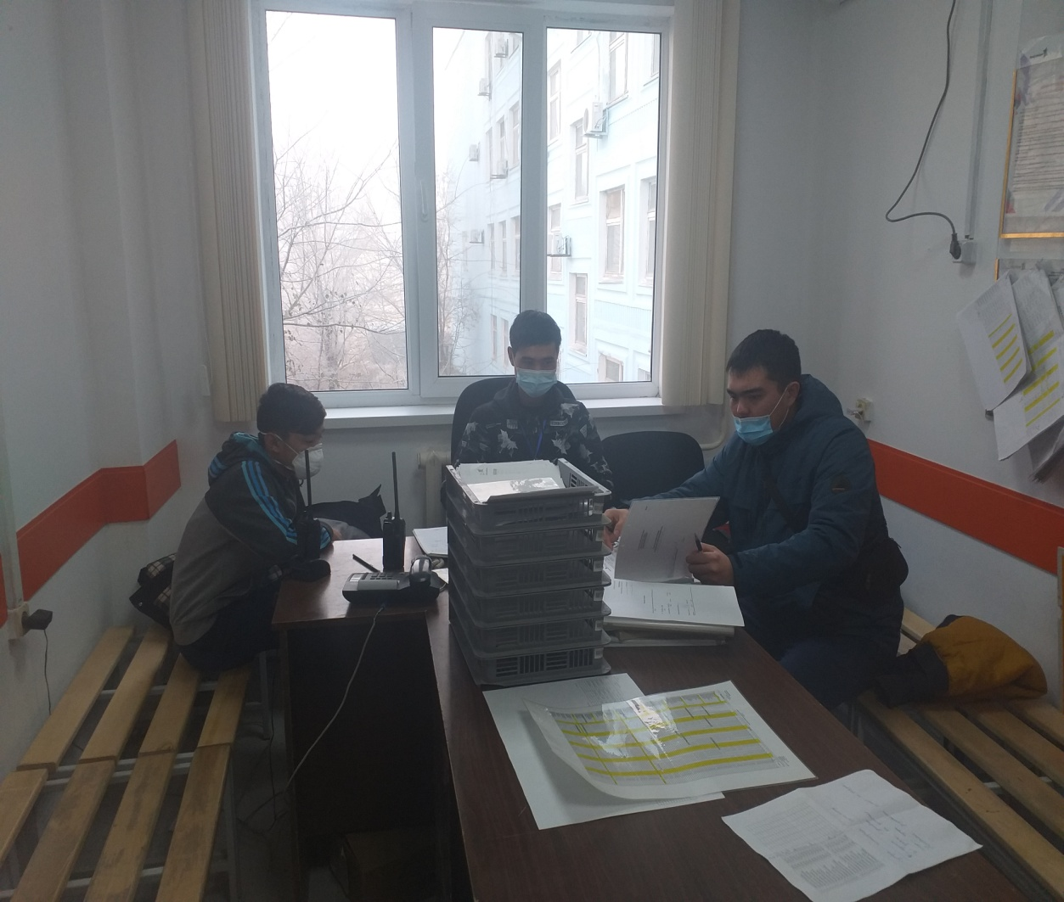
На участках были проведены первичные инструктажи на рабочим месте

Slide 10
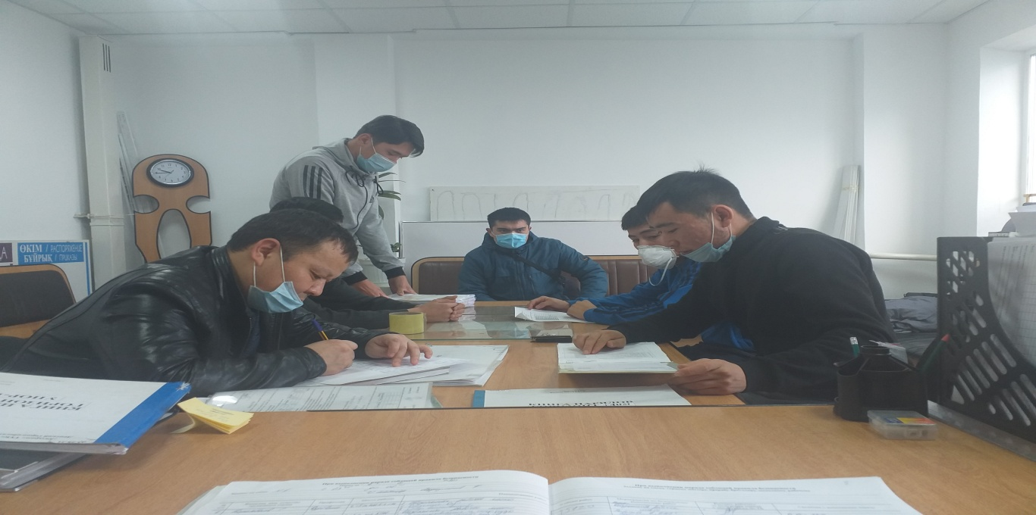
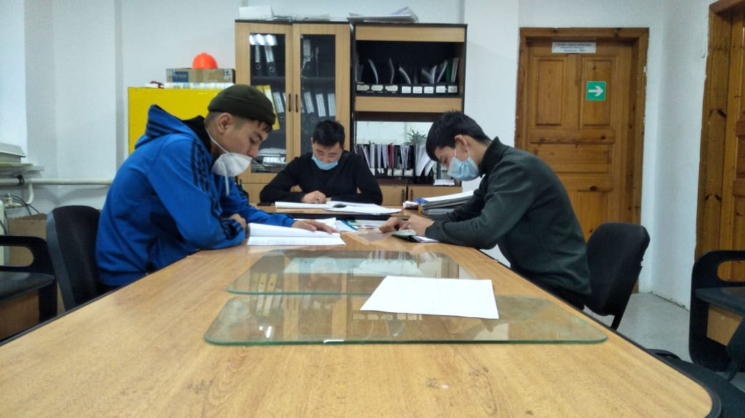

Slide 11
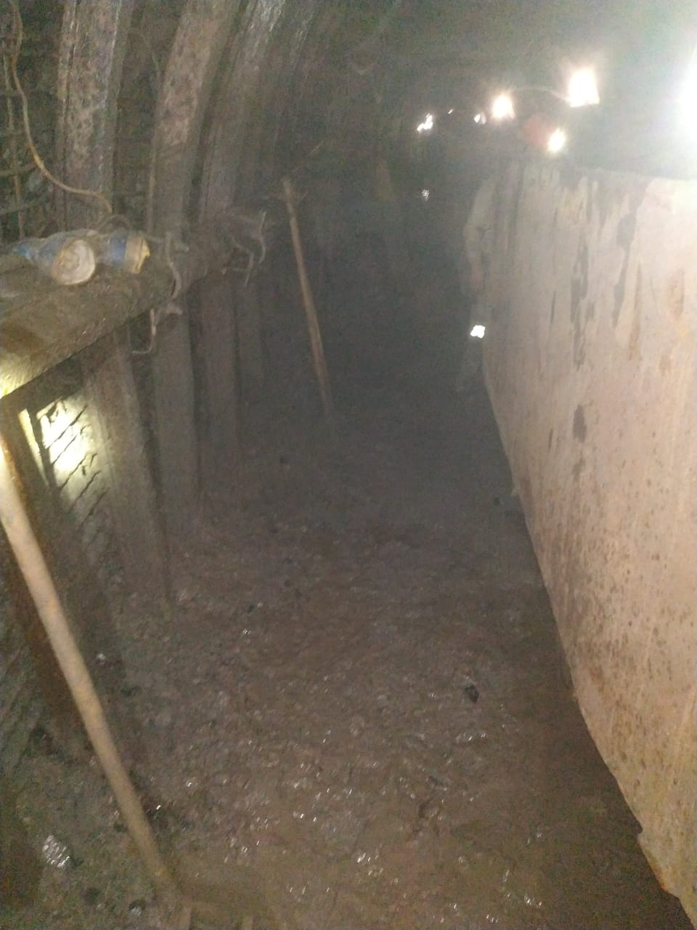
Выполняют бурения шпуров +80 горизонте на кемпирсайским месторождений шахте ДНК
Отчет о выполняемых работах

Slide 12
Заготовка шестов для забутовки ВВ на промышленной площадке ДОЦ

Slide 13
Выполняют хоз работы в промышленной площадке на Ш.Молодежной ДОЦ на участке ТКШП.

Slide 14
Замечание нет
Сагындыков Жандос по состиний здоровья отчислили из практики.

